Slide 1
Саяногорский Политехнический техникум ПРЕДСТАВЛЯЕТ

Slide 2
ОТ Группы «142НП»

Slide 3
ПРОЕКТ: А как это по-русски?
Подготовлен группой «внешней разведки»

Slide 4
Мы каждый день встречаемся с заимствованными словами, в школе, в своей профессиональной деятельности, и даже общаясь между собой. Мы не всегда задумываемся о происхождении используемых нами слов.

Slide 5
Этот проект посвящён изучению политических терминов пришедших в наш язык из английского, и так прочно вошедший в многочисленные речи политиков.

Slide 6
К вашему вниманию мы представляем СЛОВАРЬ политических терминов.

Slide 7
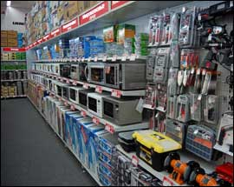
Импорт
Слово заимствовано в английском языке в конце 19 века. Стало использоваться в трех значениях.
Содержание импорта как современного экономического понятия определяется следующими характеристиками.
Во-первых, это ввоз в страну из-за рубежа.
Во-вторых, это ввоз не только товаров. Импортируются и услуги, и технологии, и капиталы, и интеллектуальные ценности.
В-третьих, это ввоз без обязательства вывоза с территории страны-экспортера. Цель ввоза - продажа.

Slide 8
Инаугурация
[англ, inauguration < лат. inaugurare посвящать] - торжественная процедура вступления в должность главы государства.

Slide 9
Инвестор
[англ, investor < лат.] -вкладчик; лицо, организация или государство, осуществляющие инвестицию.

Slide 10
Маркетинг
«маркетинг» происходит от английского слова «market», т.е. рынок и означает, таким образом, деятельность в сфере рынка и сбыта (Эванс Д., Берман Б. Маркетинг: сокр. пер. с анг. М., Экономика, 1990 г.)
Маркетинг - это система управления производством, нацеленная на удовлетворение нужд и потребностей и получение прибыли путем изучения рынка и приспособления своей деятельности его особенностям и запросам.

Slide 11
Провайдер
(от англ. provider) — компания, поставщик каких-либо услуг.

Slide 12
Спикер
Слово заимствованное из английского языка имеет несколько значений – англ. [speaker] –
Во-первых, звание председателя английской палаты общин;
Во-вторых, председатель конгресса в САСШ;
В-третьих, председатель в парламентах британских колонии;
В-четвёртых, в боксе - глашатай, объявляющий зрителям решения судей.

Slide 13
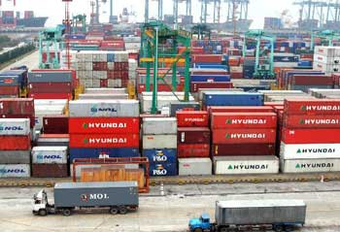
Экспорт
Слово заимствовано в английском языке в первой половине 19 века.
Приведенные значения соответствуют этимологии слова.
Содержание экспорта как современного экономического понятия определяется следующими характеристиками.
Во-первых, это вывоз за пределы государства (таможенной территории).
Во-вторых, это вывоз не только товаров. Экспортируются и услуги, и технологии, и капиталы, и интеллектуальные ценности.
В-третьих, это вывоз без обязательства ввоза на территорию страны-экспортера. Цель вывоза - продажа.

Slide 14
Эскалация
Эскалация (от английского escalation) - расширение, наращивание (вооружений и т.п.), распространение (конфликта и т.п.), обострение (положения и т.п.). Но в английском есть ещё и глагол escalate - Во-первых, подниматься на эскалаторе; перемещаться на эскалаторе Во-вторых, обострять (ситуацию, конфликт), обостряться (о конфликте, положении); перерастать, усугубляться.

